Slide 1

“…So I've been musing a little while if its time the Java platform had its own dynamic language designed from the ground up to work real nice with existing [Java] code; creating/extending objects normal Java can use and vice versa. Python/Jython's a pretty good base - add the nice stuff from Ruby and maybe sprinkle on some AOP features and we could have a really Groovy new language for scripting Java objects, writing test cases and who knows, even doing real development in it.”
- James Strachan 2003

Slide 2
Dynamiskt språk
Kompatibelt med java-kod
Startades under 2003
Lades på is 2004
Ny grupp utvecklare tog över 2004
Groovy version 1.0 släpptes 2:a Januari 2007
JavaOne 2008

Slide 3

Utmaning

Slide 4

Utmaning

Slide 5

HelloWorld.java
[helloWorld.java]

Slide 6

HelloWorld.groovy
[helloWorld.groovy]

Slide 7
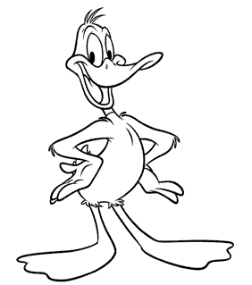
Dynamiska språk
A dynamic programming language is a language that execute at runtime many common behaviors that other languages might perform during compilation, if at all.
Många dynamiska språk har dynamisk typning (Duck typing)

Slide 8
Nackdelar med dynamiska språk
Sämre prestanda
(Större behov av enhetstester)

Slide 9
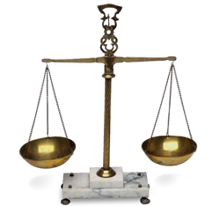
Dynamiska Språk | Statiska språk
Människoprestanda | Maskinprestanda

Slide 10
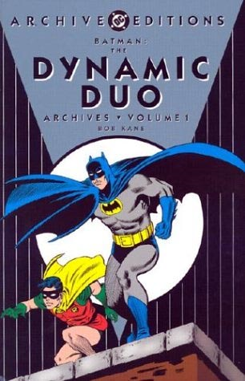
Fördelar med dynamiska språk
Mindre kod att skriva
Mindre kod att läsa
Closures
Metaprogrammering

Slide 11
Closures
Kommer finnas i Java 1.7, finns redan i Groovy
Kodblock som kan skickas runt precis som en variabel
Det kan referera till variabler skapade i contextet där kodblocket skapades

Slide 12
Exempel på closures
[closureExamples.groovy]

Slide 13
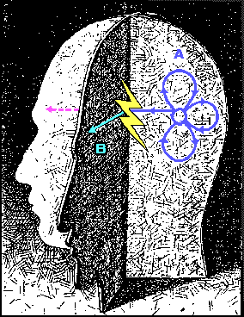
Metaprogrammering
Program som ändrar program, inklusive sig själv
Ändra hur språket fungerar
Skapa DSL:s (Domain specific languages)
Skapa klasser och metoder medan programmet körs

Slide 14
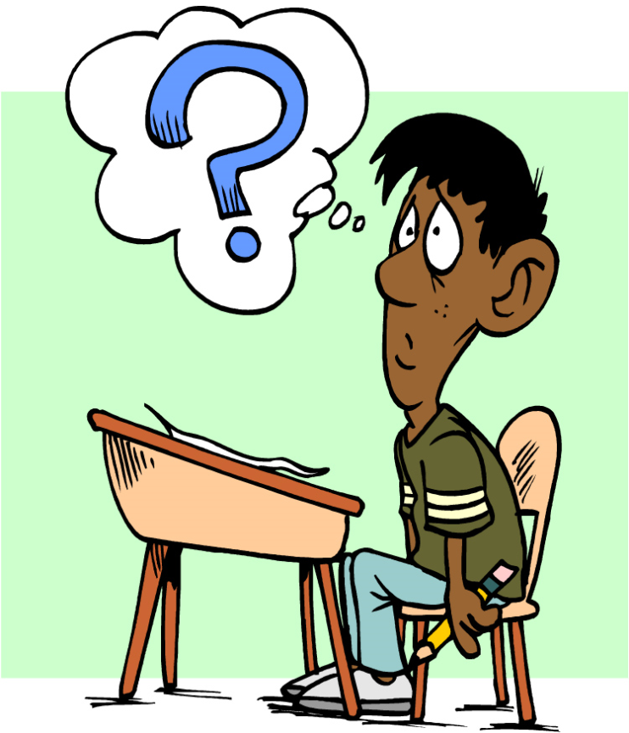
Ändra hur språket fungerar
[Unreadable.groovy]

Slide 15
DSL vs GPL(General Purpose Languages)
Java, C, Ruby, Groovy och liknande språk kallas GPL, General Purpose Languages.
Har en generell syntax, oberoende av område.
Allt går att göra, men det är sällan det enklaste eller snabbaste sättet

Slide 16
DSL (Domain Specific Languages)
Språket är designat utifrån domänen det används i.
Går snabbare att utveckla i ett språk som ligger nära problemdomänen
Ett väl designat DSL kan användas i kommunikation med icke-programmerare, tex beställare och användare
Exempel på DSL: SQL, HTML, CSS, Ant

Slide 17

DSL i Groovy
4.days.ago

Slide 18
DSL i Groovy
[DaysAgo.groovy]

Slide 19

Varför Groovy?
Det finns andra dynamiska språk som kan köras på Java-plattformen, med stöd för metaprogrammering och closures
Sammanlagt över 150 språk kan köras på Java-plattformen
Java
Ruby (JRuby)
Python (Jython)
BeanShell
Varför Groovy?

Slide 20
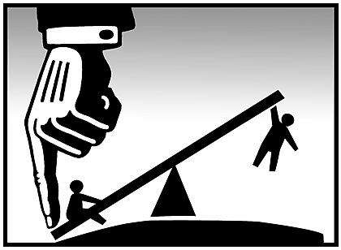
Fördelar med Groovy
Enkelt att lära för en Javaprogrammerare
Helt kompatibelt med existerande Javaprojekt
Groovy ÄR Java – kompileras till .class-filer
Utökar JDK för att förenkla utveckling

Slide 21
Enkelt att lära: HelloWorld.java
[helloWorld.java]

Slide 22
HelloWorld.groovy
[helloWorld.groovy]

Slide 23
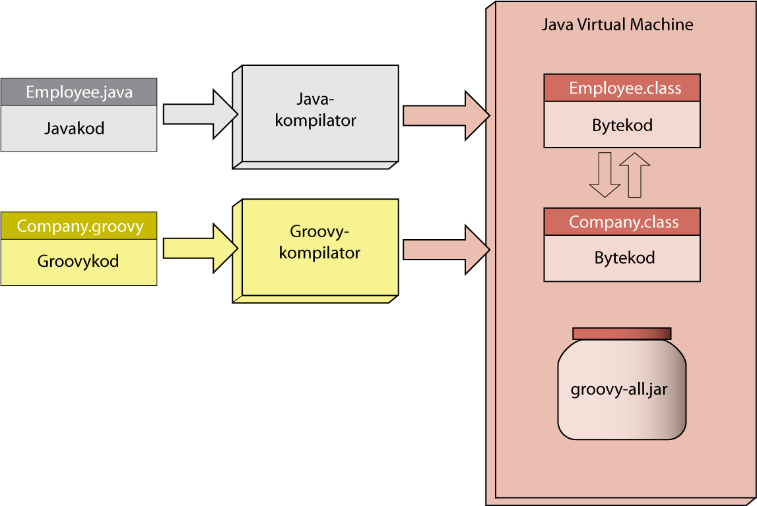
Helt kompatibelt med existerande Javaprojekt

Slide 24
Utökar JDK för att förenkla utveckling

Slide 25
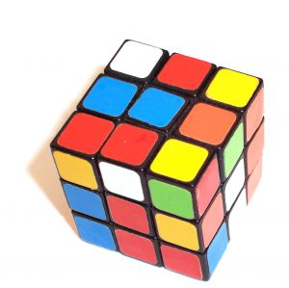
Utmaning

Slide 26
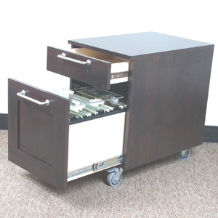
Utmaning
Hur läser man en fil i Java?

Slide 27

Läsa fil i Java 1.4
[ReadFileJava14.java]

Slide 28

Läsa fil i Java 5
[ReadFileJava5.java]

Slide 29
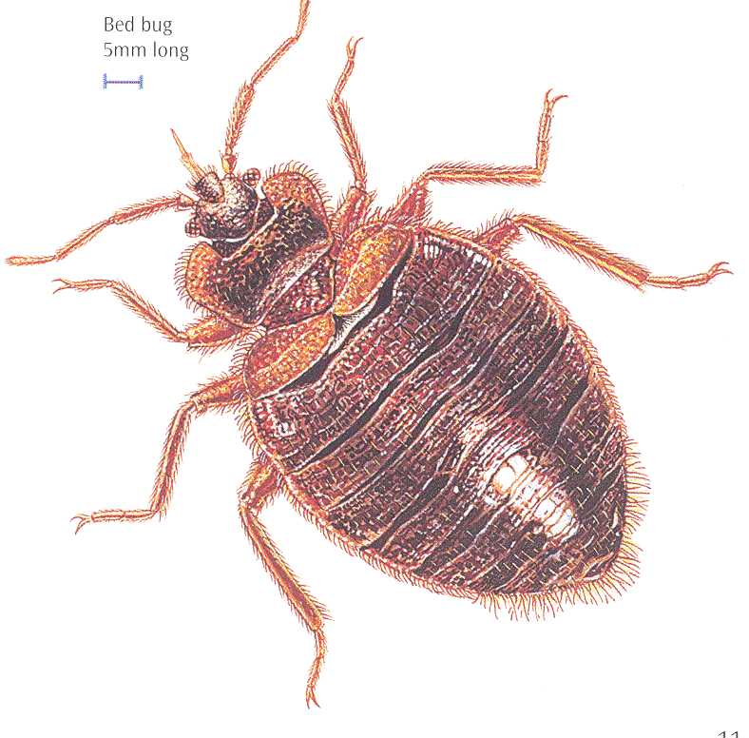
Såg ni buggen i filläsningen?

Slide 30
Läsa fil i Groovy
[ReadFile.groovy]

Slide 31
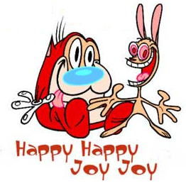
Fler utökningar av JDK
Duck typing / Frivillig typning
Nullsafe syntax, enklare att hantera null
Enklare att skapa objekt med default konstruktor + setters
Bekvämlighetsmetoder på listor och Map:s
Operator overloading (”+” = plus())
Optional parameters
Stränghantering
Regular Expressions
Primitiver/Objekt

Slide 32
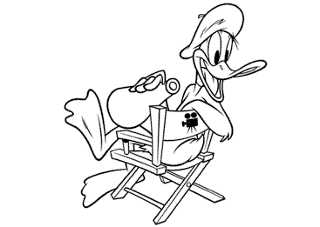
Dynamisk typning (Duck typing)
If it walks like a duck and quacks like a duck, it must be a duck
Det spelar ingen roll vilken typ ett objekt är, det enda man bryr sig om är vilka metoder det har

Slide 33
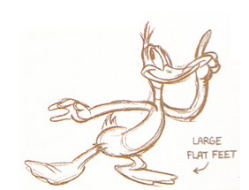
Dynamisk/frivillig typning
[optionalTyping.groovy]

Slide 34
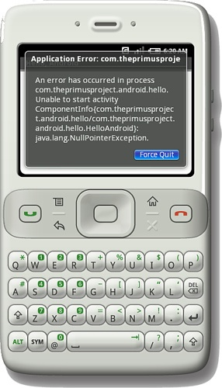
Hantera null i Java
[Nullsafe.java]

Slide 35
Hantera null i Groovy
[Nullsafe.groovy]

Slide 36
Groovy truth
Ännu enklare:
[Nullsafe.groovy]

Slide 37
Groovy truth
[TestGroovyTruth.groovy]

Slide 38
Default konstruktor i Java
[UsingDefaultConstructor.java]

Slide 39
Default konstruktor i Groovy
[UsingDefaultConstructor.groovy]

Slide 40
Bekvämlighetsmetoder:List
[ArrayConveniance.groovy]

Slide 41
Bekvämlighetsmetoder:Map
[MapConveniance.groovy]

Slide 42
Operator overloading
[operatorOverload.groovy]

Slide 43
Operator overloading
[operatorOverload2.groovy]

Slide 44
Optional parameters i Java
[optionalParameters.java]

Slide 45
Optional parameters i Groovy
[optionalParameter.groovy]

Slide 46

GStrings (Groovy Strings)
[Gstrings.groovy]

Slide 47
Regular expressions
[TestRegExp.groovy]

Slide 48
Primitives
[Primitives.groovy]

Slide 49
Groovy har stöd för samtliga Java 5-features:
Generics
For-each
Autoboxing (fungerar även om man kör java 1.4)
Enum
Annotations (fungerar dock ej att skapa egna i Groovy)
Varargs
Static import

Slide 50
Sammanfattning
Helt kompatibelt med Java
Underlättar Javautveckling på ett antal sätt

Slide 51
Closures: fördjupning
Exempel: Summera alla jämna tal från 1 till 10

Slide 52
Summera alla jämna tal från 1 till 10
[sumEvenNumbers.java]

Slide 53
Multiplicera jämna tal 1 till 10
[MultiplyEvenNumbers.java]

Slide 54
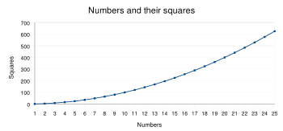
Skapa en lista med kvadraten av alla jämna tal 1 till 10
[squareEvenNumbers.java]

Slide 55
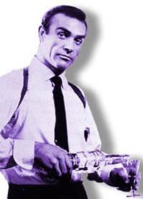
DRY principle:
Don't Repeat Yourself

Slide 56
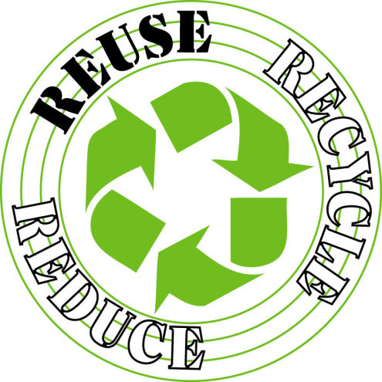
Kan man återanvända loopen?
[LoopEvenNumbers.groovy]

Slide 57
Anonyma inre klasser i Java
[ClosureInJava.java]

Slide 58
Closures i Groovy
[Closures.groovy]

